Slide 1
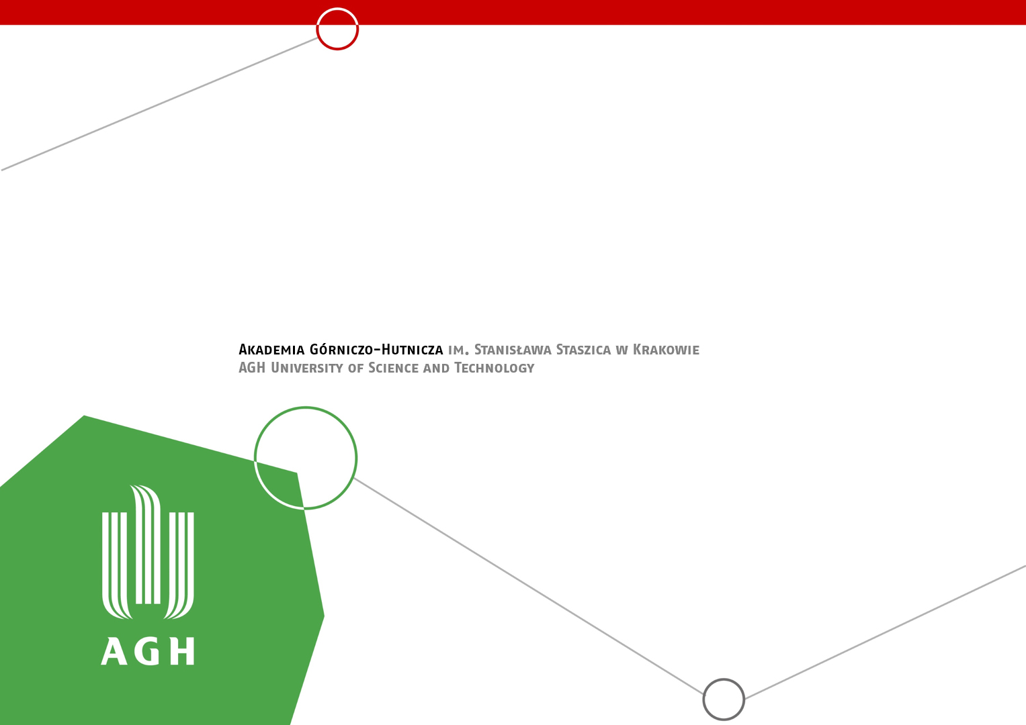
Aplikacja do trenowania naśladowania wzorców dźwiękowych
16.11.2017
Autor: Maciej Józefczyk
Promotor: dr. Paweł Oleksik

Slide 2
Cele pracy
  Stworzenie aplikacji desktopowej, która będzie w stanie sprawdzać podobieństwo między dostarczoną przez użytkownika próbką dźwięku z jej odpowiednikiem nagrywanym i analizowanym w czasie rzeczywistym przez aplikacje
  Aplikacja ma służyć jako pomoc dla muzyków, lektorów – amatorów

Slide 3
Jak?
Plik dźwiękowy po wczytaniu jest konwertowany do formaty wav oraz analizowany
Dane dźwiękowe będą dzielone na okna o zadanej długości
Na bazie próbek obliczane będą parametry, które informują o cechach analizowanej próbki.
Parametry korespondujące ze sobą kawałków plików: dostarczonego przez użytkownika oraz nagrywanego w czasie rzeczywistym - będą sprawdzane pod względem podobieństwa
Sprawdzanie korelacji pomiędzy widmem amplitudowym próbek obu sygnałów
Użycie autokorelacji do sprawdzenia timingu

Slide 4
WAV (wave form audio format) – format zapisu dźwięku w postaci cyfrowej stworzony przez Microsoft oraz IBM.Zawiera w sobie informacje na temat wielkości pliku, szerokość próbki, ilość kanałów, typ formatu, oraz dane. Zazwyczaj w wav stosuje się nieskompresowany format PCM (dane) – skutkiem jego zastosowania jest spory rozmiar, dlatego został w większości wyparty z powszechnego użytku przez formaty kompresji stratnej takie jak mp3.
PCM – (Pulse-Code modulation) – cyfrowa reprezentacja analogowego sygnału w postaci próbek amplitudy sygnału w regularnych odstępnach. Zapisywana jest w postaci binarnej.
Źródło (WAV): http://www.topherlee.com/software/pcm-tut-wavformat.html
Źródło (PCM): https://www.techopedia.com/definition/24128/pulse-code-modulation-pcm

Slide 5
Problemy związane z implementacją
Znalezienie/rozpoznanie urządzeń wejściowych (mikrofon) (PyAudio lib.)
Współbieżne nagrywanie oraz analizowanie nagranej próbki
Konwertowanie typu nagrania dostarczonego przez użytkownika (np. mp3) do formatu którym posługuje się aplikacja – wav (PCM)
Notes:
DESCRIBE THIS PARAMETERS – audio parameters
Observer pattern, messages(events), JMS
Describe what wav is.
Konwertowanie typu dostarczonego przez użytkownika nagrania (np.mp3) do formatu którym posługuje się aplikacja – wav:
Z dwoma ostatnimi punktami wiąże się sprawdzenie czy jest możliwe dostosowanie dostarczonego nagrania do formatu obsługiwanego przez mic.
this is tricky because of e.g. increasing nr of frames per second.

Slide 6

- Zebranie informacji od wybranego urządzenia wejściowego o obsługiwanych wartościach parametrów sygnału takich jak głębia/rozdzielczość bitowa, częstotliwość próbkowania, liczba obsługiwanych kanałów.
Źródło: http://mobileworld24.pl/wp-content/uploads/2016/08/Precbit128.gif

Slide 7
Problemy związane z implementacją
Dostosowanie parametrów dostarczonej przez użytkownika próbki wejściowej do parametrów sygnału pochodzącego od mikrofonu
Analiza pików dźwiękowych pod kątem informacji w nich zawartych (np. śledzenie wysokości dźwięku, śledzenie dynamiki nagrania) – co one oznaczają?
Obsługiwanie w czasie rzeczywistym dużych ilości danych
Zapisywanie sygnału wejściowego z jednoczesną analizą korelacji.

Slide 8
Zastosowane sposoby sprawdzania korelacji pomiędzy parametrami dźwięków
Kształt obwiedni obu nagrań – informuje np. o akcentowaniu pewnych fraz w zdaniu
Sprawdzanie wysokości danego dźwięku (pitch tracing) – wybranie najgłośniejszej częstotliwości w próbce – pomaga w wiernym odtworzeniu
Indentyfikacja rozbieżności czasowej pomiędzy analizowanymi nagraniami.

Slide 9




Dodatkowe cechy aplikacji
Loopback – zawierający mix dostarczonej próbki oraz nagrywanego dźwięku
Umożliwienie użytkownikowi zmiany źródła nagrywanego dźwięku
Możliwość nagrania wielu wersji => wybranie najlepszej
Aplikacja posiada architekturę, która pozwala łatwo oddzielić warstwę interfejsu użytkownika od silnika aplikacji

Slide 10







Wykorzystane technologie
Python 3.6.3
PyQt4 + pyqtgraph custom widget
NumPy
PyAudio
Przy tworzeniu wykorzystane zostały:
- git
- GitHub (https://github.com/maciejj04/Apollo)
- Stack Overflow

